Slide 1

TỔNG QUAN CÁC THÀNH PHẦN TRONG WORDPRESS
ThS. Trần Thị Minh Thảo

Slide 2
Nội dung
Trang quản trị WordPress
Một số thao tác cơ bản
Giao diện người dùng và quản trị
Cấu trúc thư mục trong WP

Slide 3


Mục tiêu
Phân biệt được giao diện người dùng và quản trị
Nắm vững cấu trúc cơ bản của trang quản trị WordPress
Nắm vững cấu trúc thư mục trong WP
Thực hiện một số thao tác cơ bản trên WordPress: quản lý bài viết (posts), trang (pages) và danh mục (category)

Slide 4
GIAO DIỆN NGƯỜI DÙNG VÀ QUẢN TRỊ

Slide 5
Truy cập trang Admin
Sau khi đã cài đặt WordPress lên hosting, ta sẽ truy cập vào trang admin: http://trình duyệt tên miền, kèm theo phần đuôi là /wp-admin
Ví dụ: http://localhost:8080/giaovien/wp-admin/

Slide 6
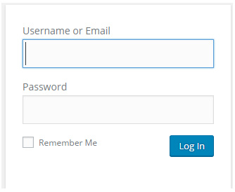
Khi truy cập vào trang Admin, yêu cầu Login như sau :

Slide 7
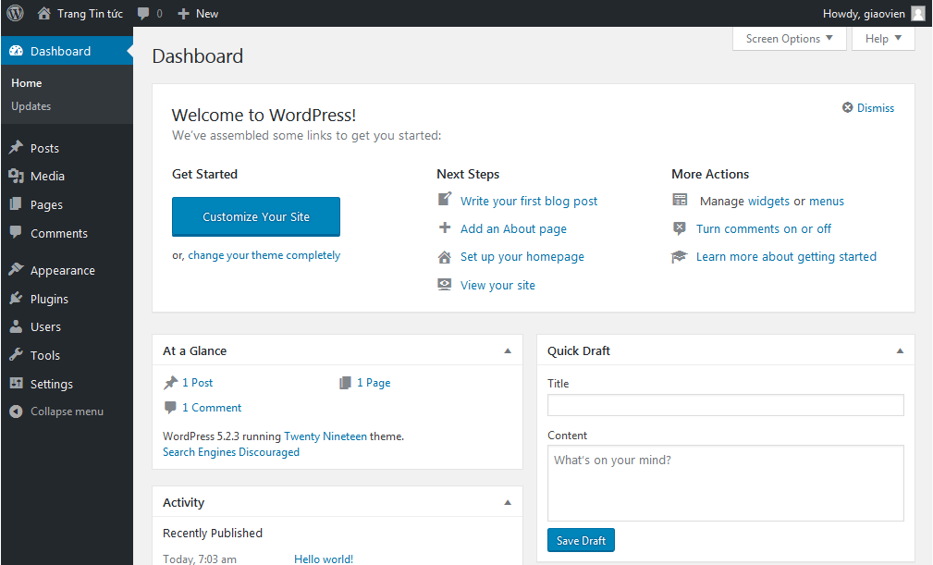
Giao diện trang quản trị WordPress sau khi cài đặt

Slide 8
Giao diện mặc định
Bố cục chung của trang trong WordPress bao gồm những thành phần chính sau:
Header bao gồm Tiêu đề website và Tagline (dòng mô tả)
Body là phần thân của website, body chứa nội dung các bài viết hoặc các trang

Slide 9
Sidebar chứa các Widget tùy chỉnh như tìm kiếm, danh mục, các bài viết mới nhất…
Footer cũng có thể chứa các Widget tùy chỉnh và quan trọng nhất vẫn là phần là chứa thông tin bản quyền cũng như thông tin tác giả của website

Slide 10
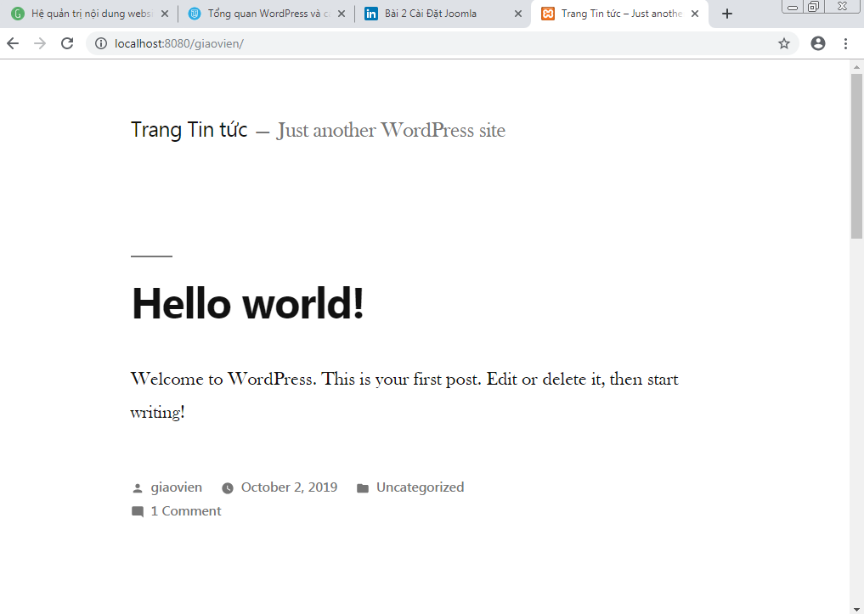
Để truy cập vào website với tư cách là người dùng, nhập địa chỉ tại trình duyệt http://localhost/giaovien/

Slide 11
TRANG QUẢN TRỊ WORDPRESS

Slide 13
Các thành phần chính
Dashboard: Tổng quan về quản trị WordPress, bao gồm thông tin tóm tắt về website WordPress, viết blog nhanh, một số bình luận mới nhất, bài từ WordPress.org blog, plugin mới và phổ biến nhất, và link đến website
Posts: Quản lý bài viết, tag và danh mục (category)
Media: Quản lý hình ảnh, thư viện, video

Slide 14
Pages: Quản lý các trang trong website
Comments: Quản lý các bình luận
Appearance: Quản lý giao diện
Plugins: Quản lý các thành phần mở rộng
Settings: Thiết lập các tùy chọn

Slide 15
CẤU TRÚC THƯ MỤC TRONG WP

Slide 16
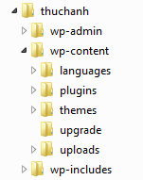

Slide 17
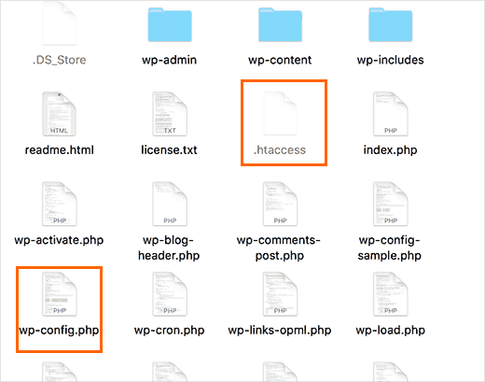
Các tập tin cấu hình của WordPress

Slide 18
.htaccess – Một tập tin cấu hình máy chủ WordPress sử dụng nó để quản lý Permalinks và chuyển hướng.
wp-config.php – tập tin này cho phép WP kết nối với CSDL. Nó cũng đặt ra một số thiết lập chung cho trang web.
index.php – Tập tin index tải và khởi tạo tất cả các file WordPress khi một trang được yêu cầu bởi người dùng.
robots.txt – Chứa các hướng dẫn cho máy quét của các công cụ tìm kiếm
Favicon.ico – Một file favicon đôi khi được tạo ra bởi các host WordPress.

Slide 19
MỘT SỐ THAO TÁC CƠ BẢN

Slide 20

Quản lý bài viết
Tạo bài viết
Sửa, xóa bài viết
Xem trước nội dung bài viết đang biên tập
Xuất bản một bài viết lên Website

Slide 21
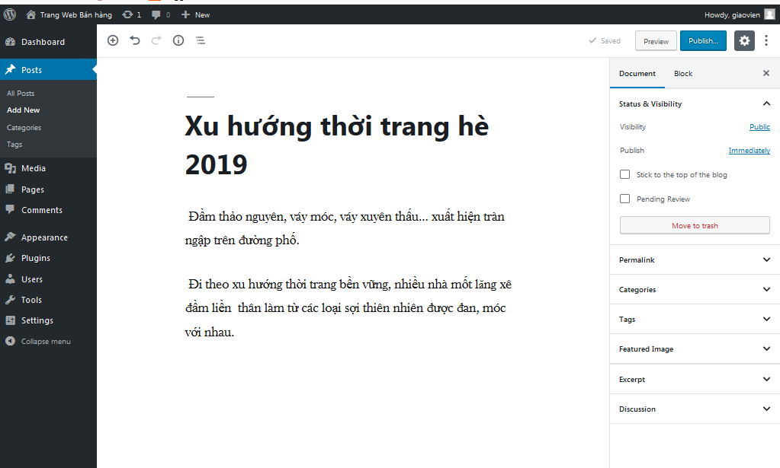
Tạo bài viết
Vào Posts →Add New

Slide 22
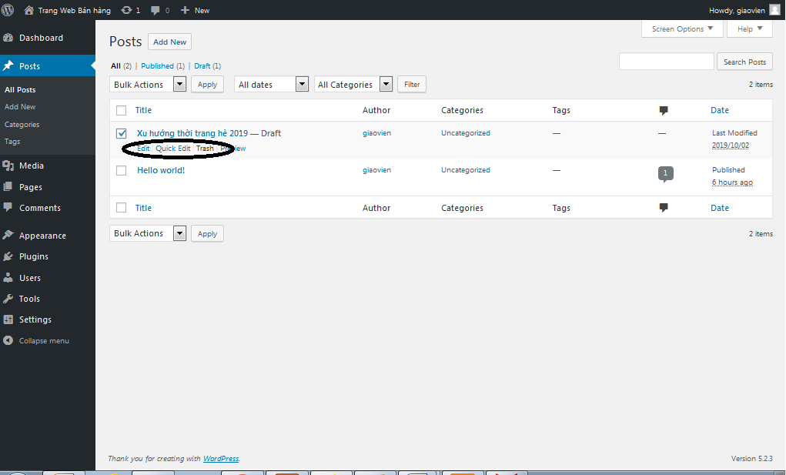
Sửa, xóa bài viết
Vào Posts →All Posts
Chọn bài viết cần xóa, sửa
Edit/Trash

Slide 23
Xuất bản một bài viết lên Website
Vào Posts →Add New
Soạn thảo nội dung
Nhấn Public

Slide 24
Quản lý các trang
Tạo mới trang
Sửa, xóa trang
Xuất bản một trang trong WordPress

Slide 25
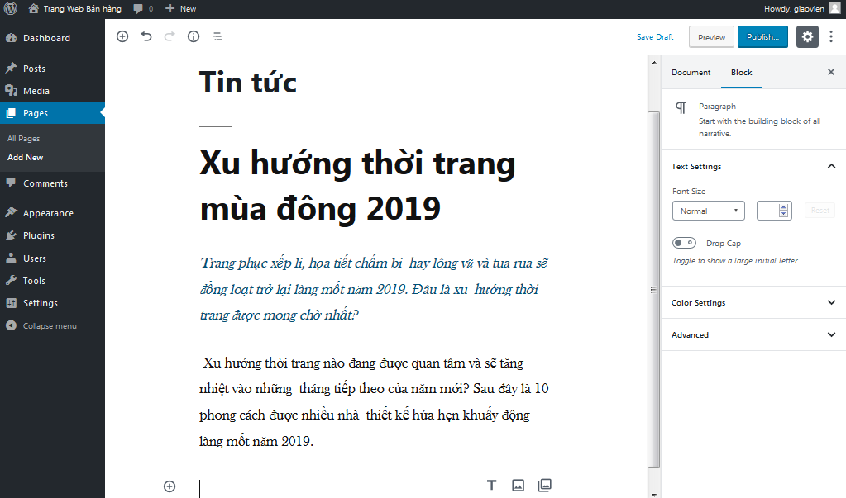
Tạo mới trang
Vào Pages →Add New
Save Draf: lưu trang (nháp)
Preview: xem trang trước khi xuất bản
Public: xuất bản trang lên website

Slide 26
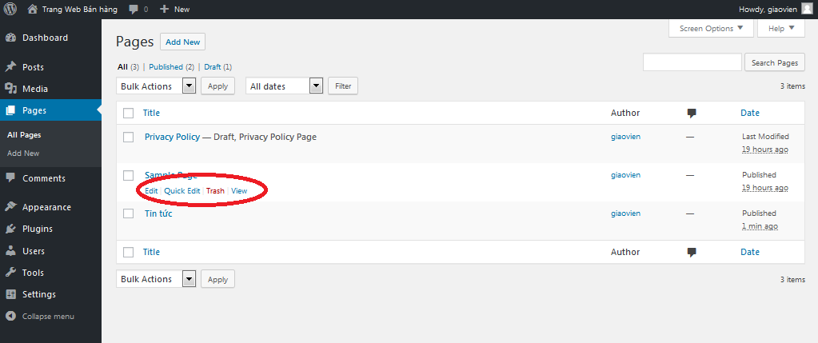
Sửa, xóa trang
Vào Pages → All Pages
Nhấn vào Edit/Quick Edit: Sửa trang
Nhấn vào Trash: Xóa trang

Slide 27
Quản lý danh mục
Danh mục được sử dụng để phân loại các mục, nội dung giống nhau vào một nhóm, là cách để sắp xếp, phân loại bài viết:
Tạo danh mục
Sửa danh mục
Xóa danh mục
Hiển thị các danh mục lên website

Slide 28
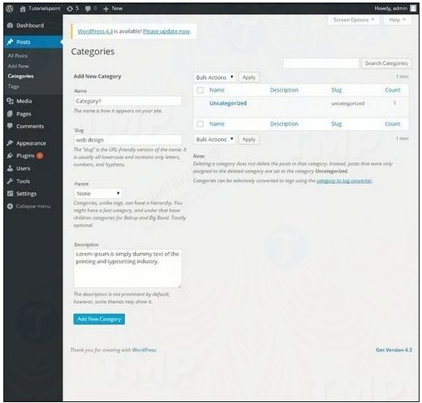
Tạo danh mục
Vào Posts → Categories
Sau khi điền các thông tin
Nhấn Add New Category

Slide 29
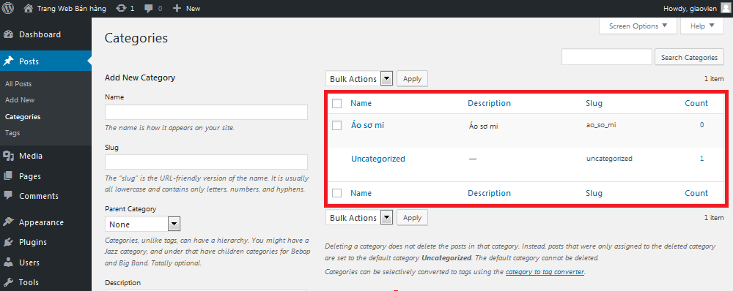

Slide 30
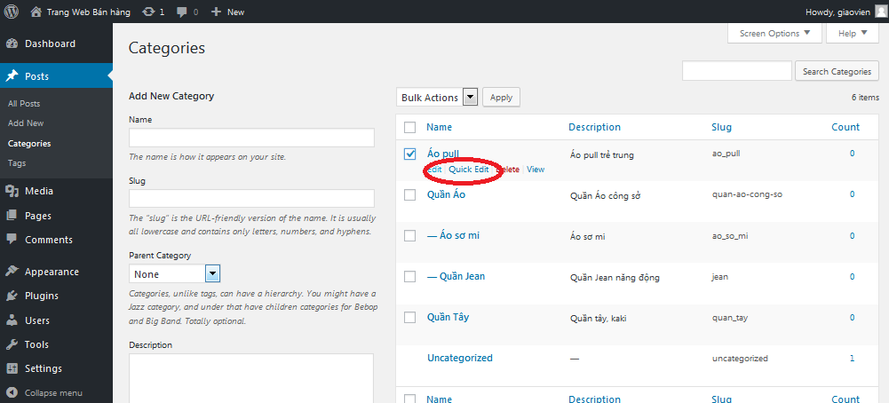
Sửa, xóa danh mục
Vào Posts → Categories
Chọn mục cần sửa, xóa
Chọn Edit/Quick Edit hoặc Delete

Slide 31
Tóm tắt
Giao diện người dùng và quản trị
Các thành phần cơ bản của trang quản trị WordPress: Dashboard, Posts, Apperance, Plugins, Settings,….
Thực hiện các thao tác cơ bản: quản lý bài viết, trang và danh mục
Notes:
i

Slide 32
Câu hỏi ôn tập
Trình bày các thành phần cơ bản trên trang quản trị WordPress
Thực hiện cài đặt ngôn ngữ hiển thị trên trang Web là tiếng Anh
Thực hành tạo bài viết và tạo trang, danh mục trong WordPress

Slide 33

Câu hỏi và thảo luận

